Slide 1

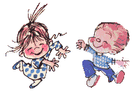
Человек рождается на свет
Чтоб творить, дерзать – и не иначе
Чтоб оставить в жизни добрый след
И решить все трудные задачи.
Человек рождается на свет
Для чего? Ищите свой ответ.

Slide 2
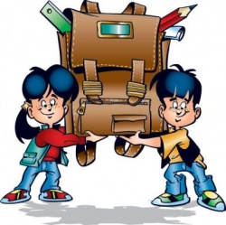
БЫТЬ ЗДОРОВЫМ – ЭТО ЗДОРОВО ИЛИ
СКОЛЬКО «ВЕСИТ» ЗДОРОВЬЕ УЧЕНИКА???

Slide 3
ЦЕЛЬ
Привлечение внимания обучающихся на необходимость контроля веса портфеля с целью сохранения собственного здоровья

Slide 4
ЗАДАЧИ:
РАСКРЫТЬ ИСТОРИЮ ВОЗНИКНОВЕНИЯ СЛОВА «РАНЕЦ»
УЗНАТЬ КАК ПРАВИЛЬНО ВЫБРАТЬ РАНЕЦ
ИССЛЕДОВАТЬ ПОРТФЕЛЬ УЧЕНИКОВ 4 «Б» КЛАССА В СООТВЕТСТВИИ ПРЕДЕЛЬНОЙ НОРМЕ СанПиНа
Сделать выводы соответствия веса портфеля и его содержимого по форме

Slide 5
МЕТОДЫ ИССЛЕДОВАНИЯ
АНАЛИЗ
ОПРОС
НАБЛЮДЕНИЕ
СБОР ИНФОРМАЦИИ ИЗ КНИГ, ИСТОЧНИКОВ ИНТЕРНЕТА
БЕСЕДА С МЕДИЦИНСКИМ РАБОТНИКОМ, УЧИТЕЛЕМ ФИЗИЧЕСКОЙ КУЛЬТУРЫ

Slide 6
ГИПОТЕЗА:
МЫ ПРЕДПОЛАГАЕМ, ЧТО ТЯЖЁЛЫЙ РАНЕЦ ВРЕДИТ ЗДОРОВЬЮ ШКОЛЬНИКА

Slide 7
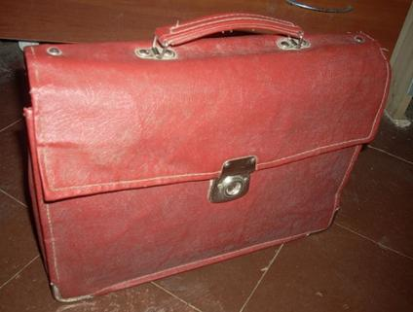
Что же такое портфель, ранец?
Слово портфель образовано от двух французских: potter – «носить» и feulle – «лист».

Slide 8
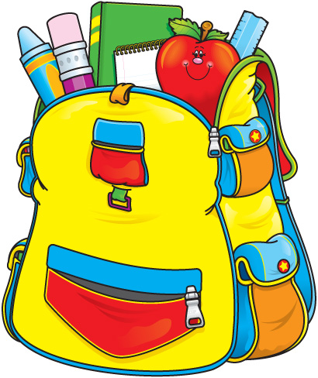
В ЧЁМ ЖЕ НОСИТЬ ШКОЛЬНЫЕ ПРИНАДЛЕЖНОСТИ?

Slide 9
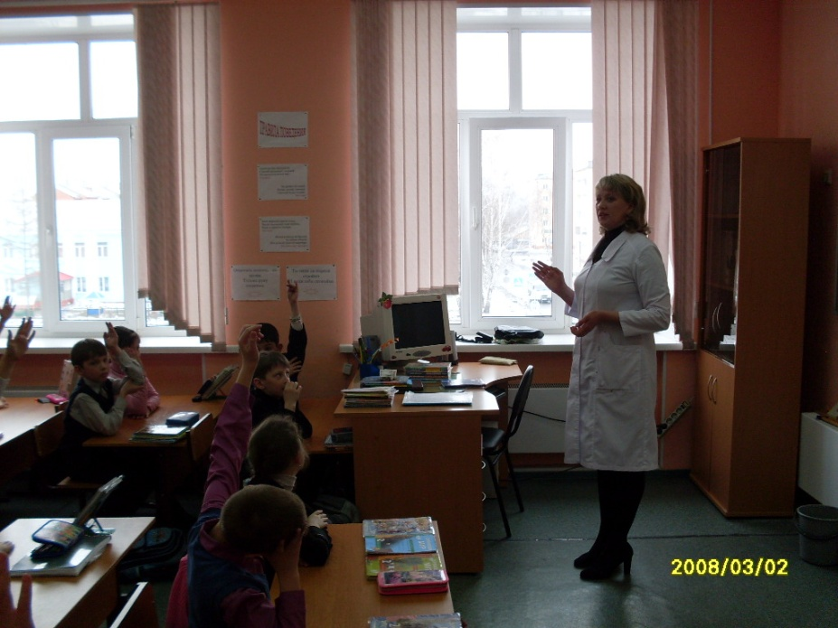
БЕСЕДА С МЕДРАБОТНИКОМ
ПОРТФЕЛЬ ДАЁТ АССИМЕТРИЧНУЮ НАГРУЗКУ НА ПОЗВОНОЧНИК, ФОРМИРУЕТ НЕПРАВИЛЬНУЮ ОСАНКУ
РАНЕЦ ИМЕЕЕТ ФИКСИРОВАННУЮ СПИНКУ, КОТОРАЯ ПОДДЕРЖИВАЕТ СПИНУ РЕБЁНКА- ЭТО ВАЖНО ДЛЯ ЗДОРОВЬЯ

Slide 10

РАНЕЦ ВЫБИРАЙ ТАК:
ОН ДОЛЖЕН ПЛОТНО ПРИЛЕГАТЬ К СПИНЕ
РЕМНИ НЕ ДОЛЖНЫ ВРЕЗАТЬСЯ И ДАВИТЬ
ШИРИНА РАНЦА НЕ БОЛЬШЕ ШИРИНЫ СПИНЫ
НЕ ДОЛЖЕН БЫТЬ ВЫШЕ УРОВНЯ ПЛЕЧ РЕБЁНКА И НИЖЕ ЛИНИИ БЁДЕР
- СВЕТООТРАЖАЮЩИЕ ЭЛЕМЕНТЫ

Slide 11
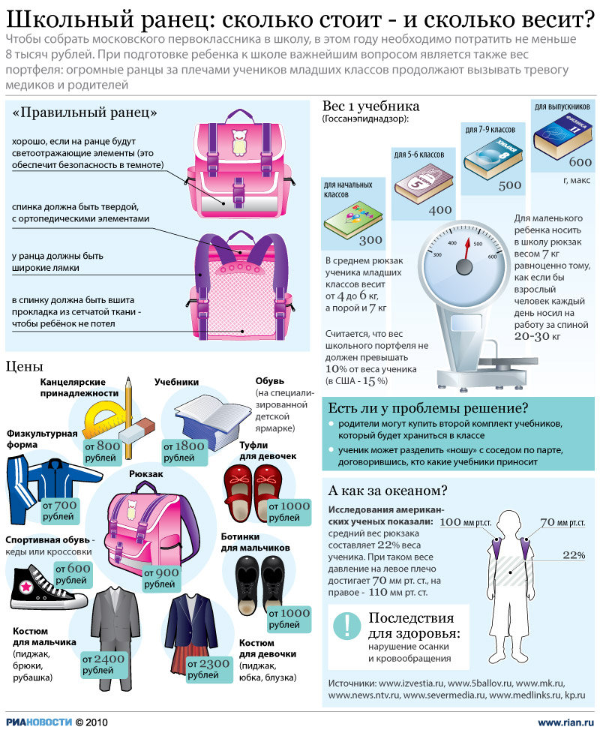
Стандартные требования к внешнему виду школьного портфеля

Slide 12
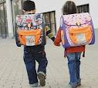
Нормы СанПиНа
вес школьного портфеля не должен превышать 10 % от веса школьника.
<
10%

Slide 13

На всё есть нормы
На всё есть нормы«Гигиенические требования к изданиям учебников», в которых регламентирован вес учебного пособия для каждой возрастной группы. Он не должен превышать для учащихся:
1–4-х классов – 300г;
5–6-х классов – 400г;
7–8-х классов – 500г;
10–11-х классов – 600г.

Slide 14

Вес ранца с учебным комплектом должен весить:
Вес ежедневного комплекта учебников и письменных принадлежностей не должен превышать:
1 - 2-х классов - более 1,5 кг,
3 - 4-х классов - более 2 кг;
5 - 6-х - более 2,5 кг,
7 - 8-х - более 3,5 кг,
9 - 11-х - более 4,0 кг.

Slide 15
ВЕС РАНЦА БЕЗ УЧЕБНИКОВ
ДЛЯ УЧАЩИХСЯ 1- 4 КЛАССОВ
НЕ БОЛЕЕ 600 ГРАММОВ
КАК ВОПЛОТИМЫ ЭТИ «ИДЕАЛЬНЫЕ» ЦИФРЫ В ЖИЗНЬ НАШЕГО КЛАССА?

Slide 16
Итоги эксперимента
Ф.И. УЧЕНИКОВ | ВЕС ТЕЛА (КГ) | Правильный вес ранца с учебниками (кг) | Реальный вес ранца с учебниками (кг)
Ефремова Катя | 31 кг | 3,1 | 3,6
Поливаева Даша | 36 | 3,6 | 4,0
Лукьянчиков Даниил | 45 | 4,5 | 4,0
Маркова Ання | 33 | 3,3 | 4,0
Мордвинов Стас | 45 | 4,5 | 4,0
Телица Дана | 43 | 4,3 | 4,0
Абрамян Давид | 36 | 3,6 | 4,0
Полевода Арина | 43 | 4,3 | 3,2
Алонцева Лиза | 30 | 3,0 | 3,2
Хахалев Сергей | 34 | 3,4 | 3,8
Петухов Миша | 30 | 3,0 | 4,4
Горбатых Полина | 34 | 3,4 | 4,5
Балыбин Иван | 42 | 4,2 | 4,8
Малеев Дима | 31 | 3,1 | 2,8
Михеев Кирилл | 41 | 4,1 | 4,3
Черников Андрей | 36 | 3,6 | 4,2
Хузахметов Андрей | 30 | 3,0 | 2,6
Пономарёва Алёна | 34 | 3,4 | 4,0
Горбань Вадим | 30 | 3,0 | 4,0

Slide 17
Вывод: из результатов видно, что вес правильных ранцев не соответствует его реальному весу
Мы решили выяснить, а может быть причина излишней нагрузки в том, что сам ранец слишком тяжёлый?

Slide 18
Вес школьных ранцев
Ф И ученика | Вес ранца (кг) | Выводы
Ефремова Катя | 1,0 | Слишком тяжёлый
Алонцева Лиза | 0,7 | Тяжёлый
Поливаева Даша | 1,0 | Слишком тяжёлый
Маркова Аня | 1,0 | Слишком тяжёлый
Малеев Дима | 0,390 | Норма
Мордвинов Стас | 1,0 | Слишком тяжёлый
Телица Дана | 0,5 | Норма
Полевода Арина | 0,5 | Норма
Абрамян Давид | 0,6 | Норма
Хузахметов Андрей | 0,5 | Норма
Горбань Вадим | 0,4 | Норма
Хахалев Сергей | 0,5 | Норма
Горбатых Полина | 0,8 | Слишком тяжёлый
Пономарёва Алёна | 0,7 | Тяжёлый
Петухов Миша | 0,7 | Тяжёлый
Лукьянчиков Даниил | 1,0 | Слишком тяжёлый
Балыбин Иван | 1,0 | Слишком тяжёлый
Михеев Кирилл | 0,9 | Слишком тяжёлый
Черников Андрей | 0,5 | Норма

Slide 19
Вывод:
Соответствует гигиеническим нормам - 8 учеников ( до 600 г)
Легковес -1 ученик (390 г)
Превышает гигиенические нормы - 11 человек (более 600 г)

Slide 20












Вес учебных пособий
300г 50 г 400 г

Slide 21

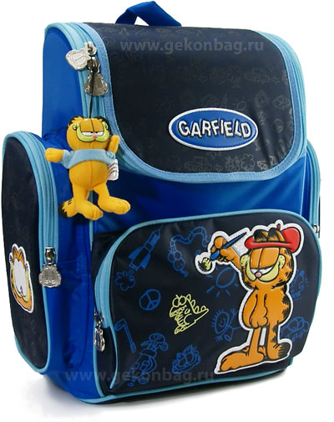
Вес ранцев в течение недели вторник суббота
лёгкий (1150-2600)
тяжёлый(3200-4500)

Slide 22


Почему и сейчас вес портфеля не соответствует нормам?

Slide 23
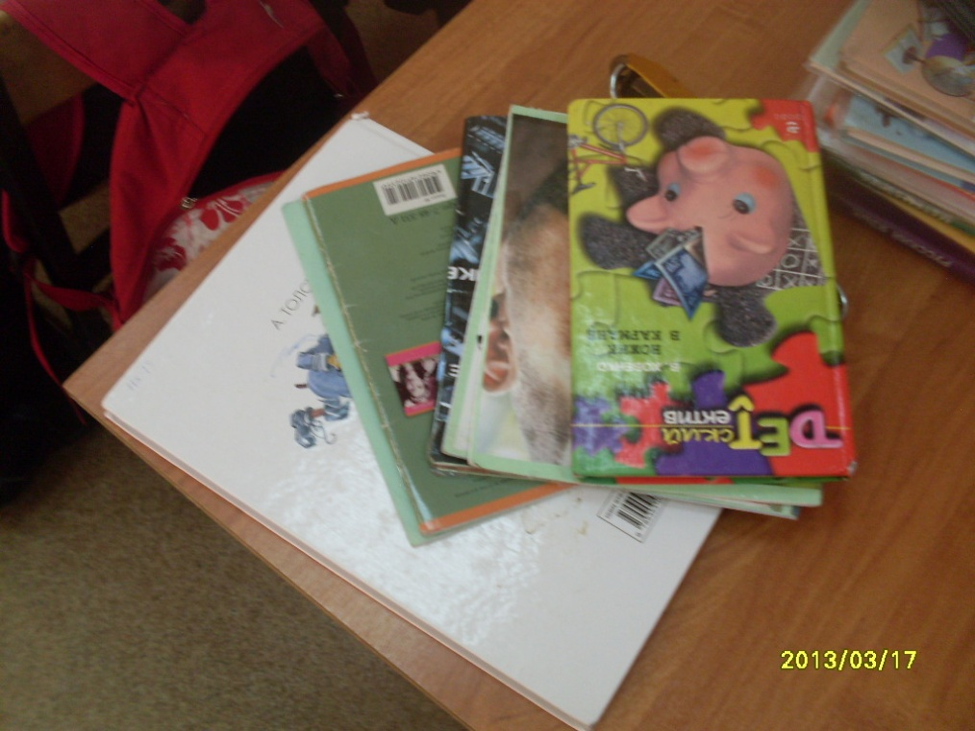
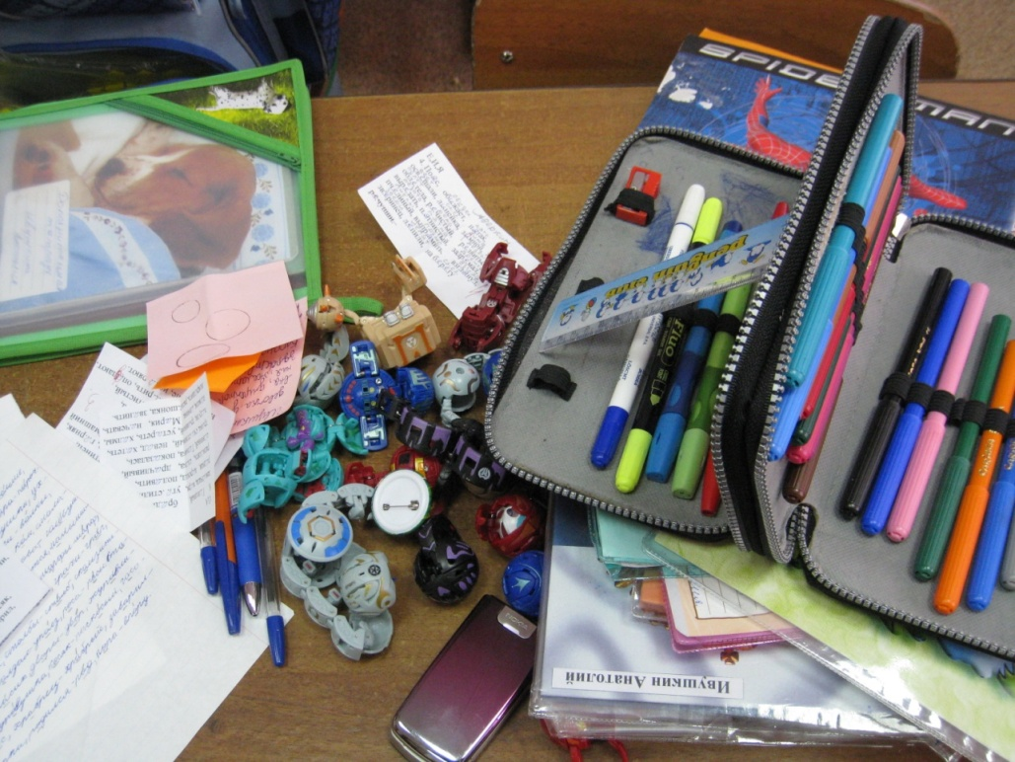
Мы поняли! Сейчас поймёте и вы!

Slide 24
Рекомендации ученикам:
Не носите лишнего в ранцах
Проверяйте ежедневно и не забывайте вынуть из него ненужные вещи, так как тяжёлый портфель реальная опасность для опорно-двигательного аппарата

Slide 25

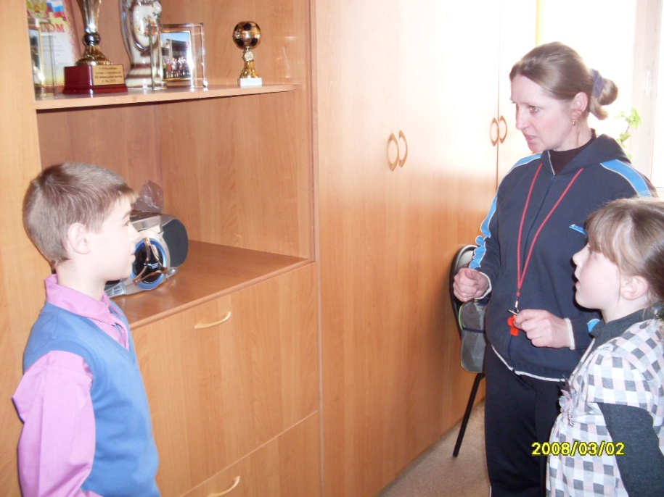
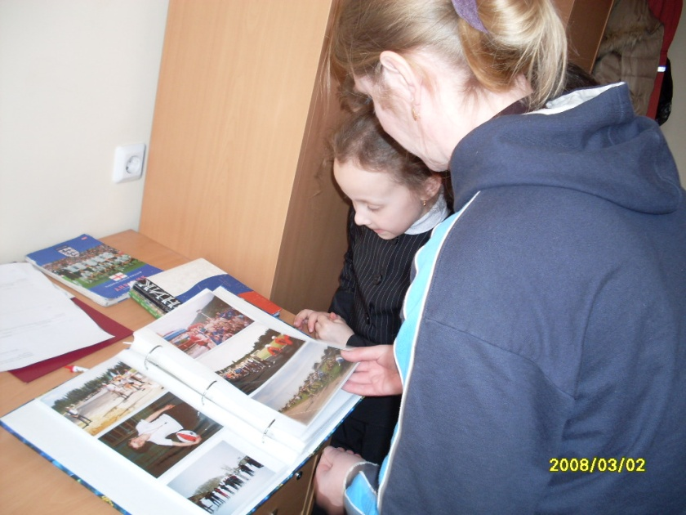
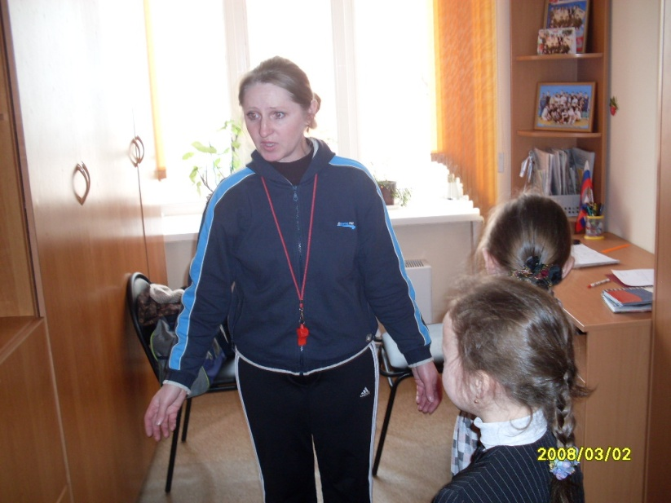
А можем ли мы уже сейчас проводить профилактические мероприятия для укрепления позвоночника

Slide 26
1. «Великан». Встать на цыпочки, поднять руки вверх и вытянуть туловище все выше и выше, не сводя глаз с кончиков пальцев. Идти вперед. вверх. Вытягиваться
2. «Военный на параде». Вытянуть руки по швам, прижать их к телу и идти, как военный на параде: вытягивая носок вперед и ставя ногу на всю ступню.
3. «Ворота». Стать друг к другу, касаясь спинами. Поднять вверх обруч. Маленькими шажками разойтись в противоположные стороны, не отрывая глаз от обруча, и потянуться. Затем такими же маленькими шажками вернуться в и. п. и положить обруч на плечи. Голова при этом оказывается как бы в рамке обруча.
4. «Любопытный». Лечь на пол, живот и ноги плотно прижать к полу, руки соединить за спиной в замок. Выгнув грудь, посмотреть вперед, по сторонам, назад. Следить, чтобы двигалась только голова, руки при этом прижимать к телу.
5. «Сядьте по-турецки». Сесть на пол, скрестив ноги. Положить обе руки на колени и выпрямить спину.

Slide 27
ЗАКЛЮЧЕНИЕ
Правильная осанка – необходимое условие для нормального развития организма.
Избыточный вес ранца – опасность искривления позвоночника.
Необходимо принимать меры по снижению веса портфеля.
Активно применяйте упражнения, способствующие укреплению осанки

Slide 28
Быть здоровым – это здорово!
Будьте здоровы!

Slide 29
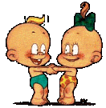
СПАСИБО
ЗА
ВНИМАНИЕ !

